Slide 1




Comité provincial des communautés scolaires en santé
Jeudi 25 mai 2017, Edmonton

Slide 2
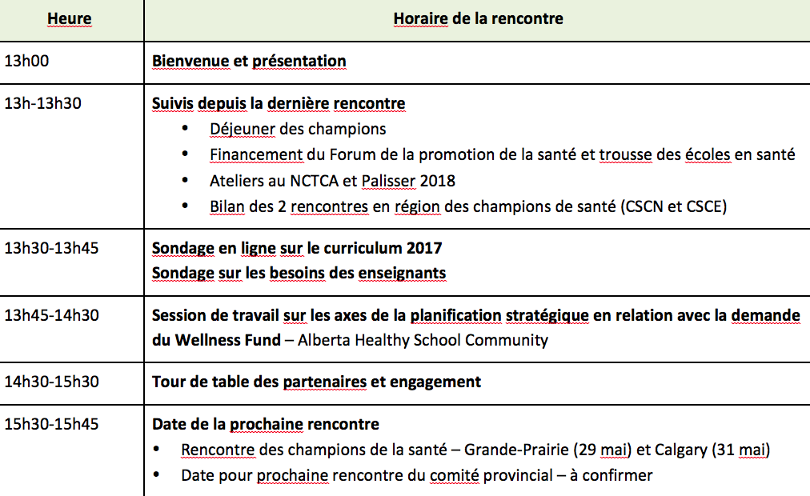

Slide 3
Déjeuner des champions
Les gens aiment le format (100%)
Présentation les plus populaires: Climat scolaire positifs et Tower Garden
À améliorer: le menu et plus tard le matin
99% ont dit qu’il reviendrait l’année prochaine
Autres sujets de présentation: Histoire de succès et santé mentale

Slide 4
Formation en santé et bienêtre 2017-2018
Colloque santé et bienêtre
NCTCA (idées recueillies lors de la rencontre)
  Mindmaster
  Iron Chef
  Bouger pour mieux apprendre
  Littératie physique
  Projet scolaire communautaire / Accent
ACELF
  Projet scolaire communautaire
Calgary Palisser Convention

Slide 5




Bilan des rencontres de champions

Slide 6


Slide 7

L’adresse du sondage : https://goo.gl/mtn4tj
Puis :
Notes:
http://fluidsurveys.com/s/curriculumsurvey/?p=0&k=&h=a6174bc280483c8abf578715b7d286fb&s=eyJwYWdlcGF0aCI6IFswXSwgInJhbmRvbV9zZWVkIjogImFjOTU4Mzg2YzM1NzE3ODhjYTQ5MjUzZGMxZmY4ZTE1ZTQwZDUyNzcifQ%3D%3D&n=.&l=fr

Slide 8

Ensuite :
Puis identifiez-vous.

Slide 9
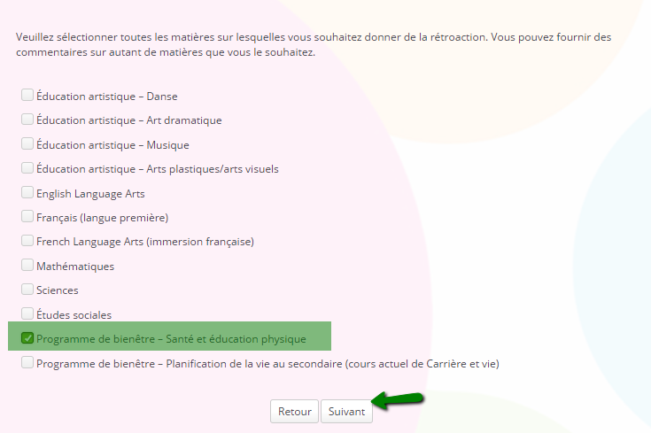
Choisissez le programme de bienêtre :

Slide 10

Lisez l’ébauche de l’introduction au programme de bienêtre puis répondez aux questions suivantes, ajoutez des commentaires si vous le souhaitez :

Slide 11

Étant donné le temps dont vous disposez, cliquez sur Suivant à la page suivante du sondage et vos réponses à la première partie seront soumises :

Slide 12
Merci de votre participation!
Si le temps vous le permet, vous pouvez retourner au sondage pour compléter les autres sections.
Le sondage est ouvert jusqu’au 2 juin!
Envoyez le lien au sondage dans vos réseaux respectifs!
https://goo.gl/mtn4tj

Slide 13
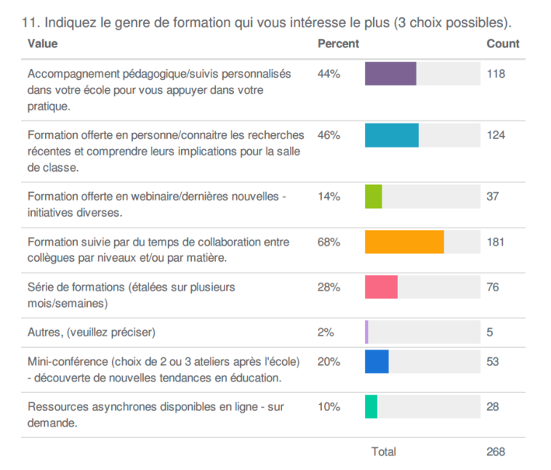
Sondage sur le besoin des enseignants

Slide 14
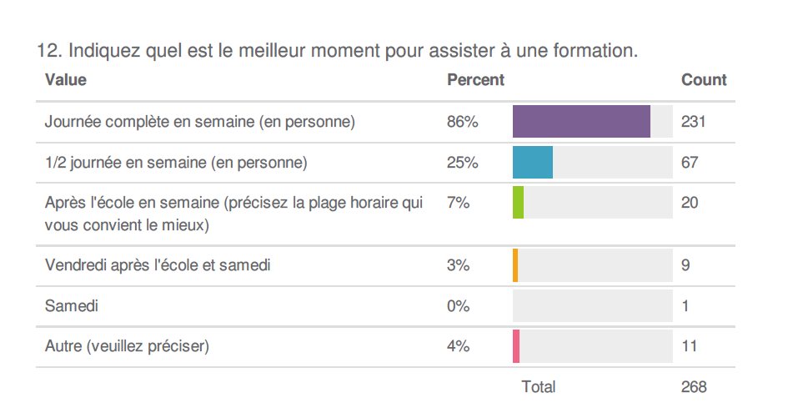

Slide 15
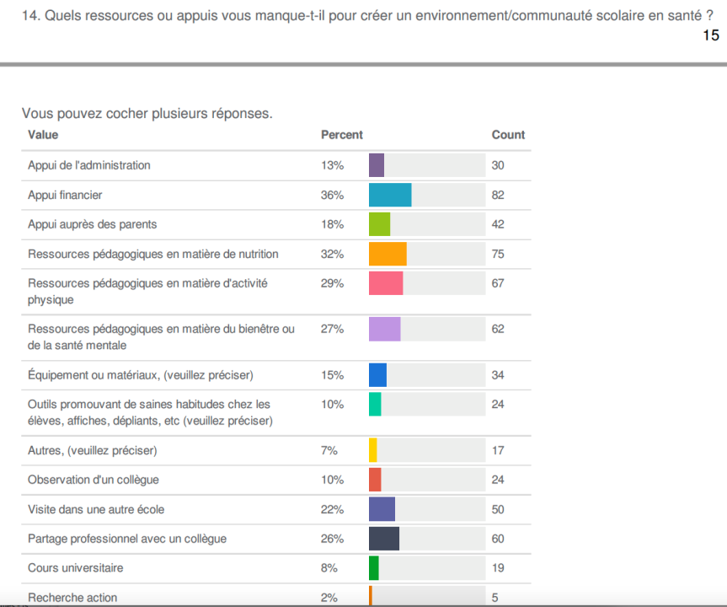

Slide 16
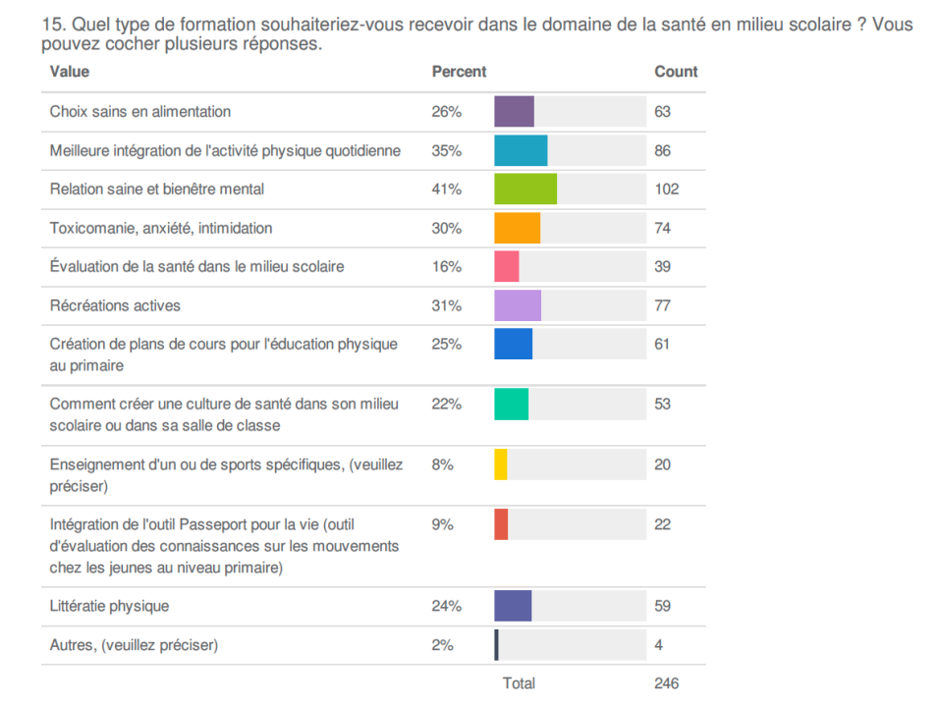

Slide 17
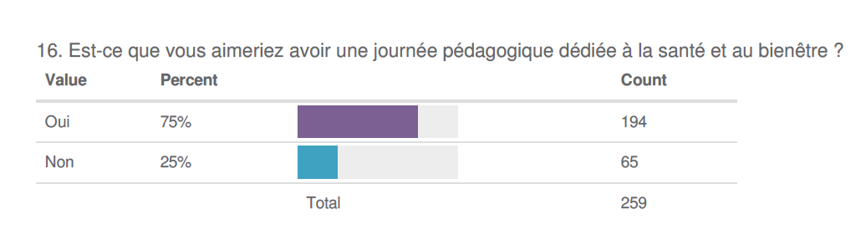
Sondage sur les besoins des enseignants 2017

Slide 18

School Jurisdiction Wellness Grant
http://wellnessfund.ualberta.ca/

Slide 19
Session de travail sur les axes de la planification stratégique
Rouge – Très important
Bleu - Important
Jaune – Moins important
Vert – Pas du tout important

Slide 20











Tour de table des organismes partenaires

Slide 21
Prochaines rencontres et suivis
Rencontre des champions –Grande-Prairie (29 mai) et Calgary (31 mai)
Prochaine rencontre du comité provincial – ?

Slide 22
Merci !

